Slide 1




O Oceano é a minha casa

Slide 2

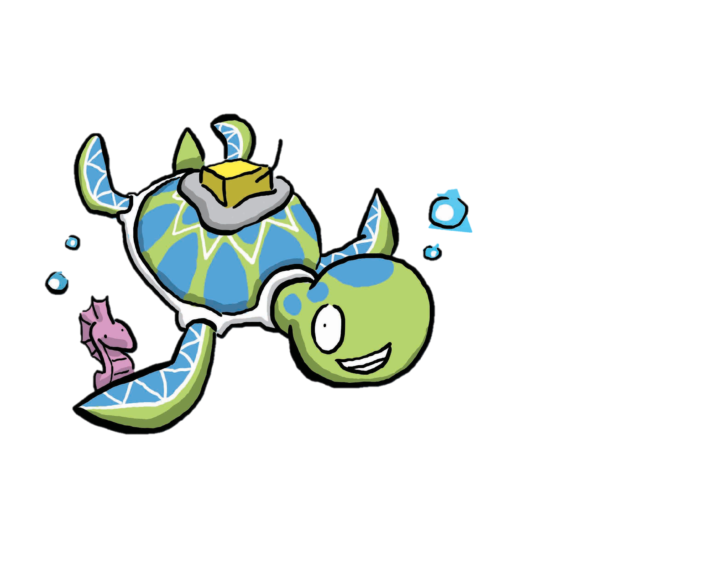
atividade Oceanografia:
O Oceano é a minha casa
Ao longo desta semana, propomos uma série de atividades para ficares a conhecer melhor o oceano e das suas dinâmicas!
Começamos pelo livro
“O Oceano é a minha casa” , do
Jake e as suas aventuras!

Slide 3


Atividade: O Oceano é a minha casa
Gostaste?
O primeiro desafio é responder às perguntas que estão no livro.
Deves ter reparado que o Jake explica muito bem o ciclo da água. Para o percebermos melhor, vamos colocá-lo numa garrafa.
Vamos então começar?

Slide 4
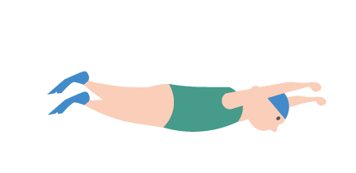


Atividade: O Oceano é a minha casa
Nos Açores, a Primavera é a altura do ano em que existe maior quantidade de Plâncton - por isso a água nesta altura fica mais turva e com um tom mais esverdeado. Mas esta maior concentração de plâncton leva a que alguns dos grandes animais marinhos, que fazem as suas migrações de verão rumo a águas mais frias, façam uma paragem por cá para se alimentarem.
- 1 Garrafa ou frasco transparente
- Água
- Corante alimentar azul
- 1 Marcador
Vais precisar de:

Slide 5
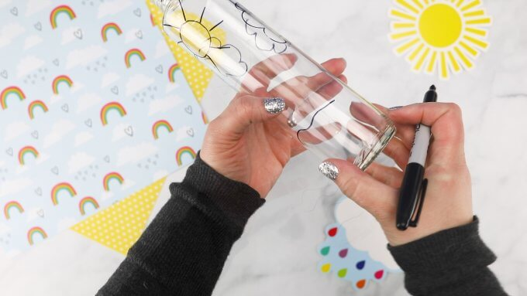
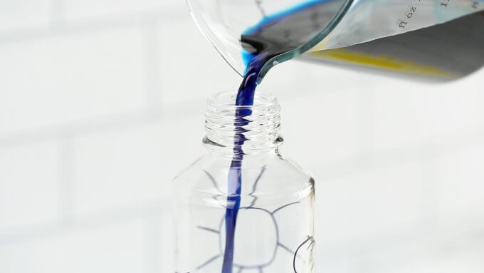
Atividade: O Oceano é a minha casa
Nos Açores, a Primavera é a altura do ano em que existe maior quantidade de Plâncton - por isso a água nesta altura fica mais turva e com um tom mais esverdeado. Mas esta maior concentração de plâncton leva a que alguns dos grandes animais marinhos, que fazem as suas migrações de verão rumo a águas mais frias, façam uma paragem por cá para se alimentarem.
1)
Com o marcador, desenha o sol, as nuvens, o mar e a terra na garrafa.
2)
Coloca meio copo de água corada de azul na garrafa.

Slide 6
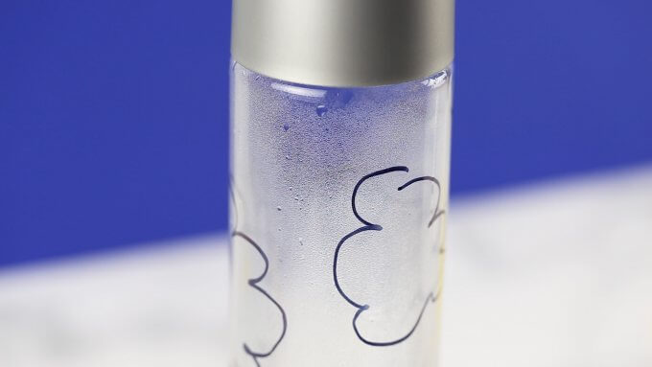
Atividade: O Oceano é a minha casa
Nos Açores, a Primavera é a altura do ano em que existe maior quantidade de Plâncton - por isso a água nesta altura fica mais turva e com um tom mais esverdeado. Mas esta maior concentração de plâncton leva a que alguns dos grandes animais marinhos, que fazem as suas migrações de verão rumo a águas mais frias, façam uma paragem por cá para se alimentarem.
3)
Coloca ao sol, espera e observa.
Vais ver a evaporação, a condensação e a precipitação da água ao longo do tempo!

Slide 7
Esperamos que se tenham divertido e aprendido coisas novas! Novas atividades em breve! Estejam atentos!
Não se esqueçam de ir partilhando connosco o que vão fazendo, usando o hashtag #EuMergulhoEmCasa

